Slide 1
§１.
本時の目標・学ぶこと
きる

Slide 2
§１. 静電気
こはくをこすると、こはくがほこりを引き寄せる現象は大昔から発見されていた。現在、この現象は、摩擦によって生じた①（ ）によって説明される。このように摩擦によって生じる電気を②（ ）とも呼ぶ。
このとき、こはくは「③（ ）した」「電気を帯びた」という。
摩擦させることによって、物質から他の物質へ
④（ ）が移動する。この移動した④が静電気となる。
静電気
摩擦電気
帯電
電子

Slide 3
§１. 静電気
〇帯電系列
摩擦させる物質によって、正・負どちらに帯電するかが決まる。この帯電しやすさを帯電系列という。
絹布（けんぷ）とガラス棒をこするとガラス棒は
⑤（ ）に帯電し、エボナイト棒と毛皮をこするとエボナイト棒は
⑥（ ）に帯電する。
歴史的には、このことから電気の正負が決められた。
正
負

Slide 4
§１. 静電気
＜練習＞ 以下の２つの物質をこすった場合の正負を答えなさい。
１．ポリエステルと
塩化ビニル
２．木綿とウール
３．アクリルと人毛

Slide 5
§１. 静電気
正の電気と正の電気など反発し（斥力がはたらき）、正の電気と負の電気は引き付け合う（引力がはたらく）。
帯電している物体を⑦（ ）、帯電している電気を⑧（ ）という。
電荷の量を⑨（ ）という。
帯電体
電荷
電気量

Slide 6
§１. 静電気
〇電気量の記号と単位
記号 ｑ，Ｑ 単位 [ ]
Ｃ
クーロン
１[Ｃ]の定義
１[Ｃ]は の が 流れたときに、
通過した の大きさに等しい
１[Ａ]
電流
１[ｓ]間
ある断面を
電気量
よって、１[Ｃ]＝1[Ａ]×１[ｓ] ⇒ １[Ａ]＝１[C/ｓ]

Slide 7
§１. 静電気
〇 電気量保存則・電荷保存
ある現象において、その現象の前後で、電気量の総和は常に一定である。

Slide 8
§１. 静電気
問１ 同じ材質、同じ大きさの金属球Ａ・Ｂがあり、
Ａは＋4.0×10⁻⁷[Ｃ]、Ｂは＋4.0×10⁻⁷[Ｃ]に帯電している。ＡとＢを接触させた。
（１）接触させたＡＢに帯電する電気量はいくらか。
（２）再び離すとそれぞれの金属球に帯電する電気量はいくらになるか。
+8.0×10⁻⁷[Ｃ]
+4.0×10⁻⁷[Ｃ]

Slide 9
§１. 静電気
問２ 同じ材質、同じ大きさの金属球Ａ・Ｂがあり、Ａは＋4.0×10⁻⁷[Ｃ]、Ｂは－2.0×10⁻⁷[Ｃ]に帯電している。ＡとＢを接触させた。
（１）接触させたＡＢに帯電する電気量はいくらか。
（２）再び離すとそれぞれの金属球に帯電する電気量はいくらになるか。
+2.0×10⁻⁷[Ｃ]
+1.0×10⁻⁷[Ｃ]

Slide 10
§１. 静電気
〇原子の構造
原子核
電子
陽子
＋
中性子
中性子
陽子
＋
※図中のそれぞれの大きさは、実際の比率とは異なりなります。

Slide 11
§１. 静電気
〇導体と不導体
１．電気をよく通すもの①（ ）
金属など豊富な②（ ）がある。
２．ほとんど通さないもの
③（ ）④（ ）⑤（ ）
３．導体と不導体の中間の性質⑥（ ）
導体
自由電子
不導体
絶縁体
誘電体
半導体

Slide 12
§１. 静電気
導体の⑨静電誘導
帯電している物体を金属などの導体に近づけたとき、金属中の電荷が移動することによって生じる電荷の偏り。
この場合、
マイナスの電荷が左に動くことで、全体として、
帯電体側は⑦マイナスに帯電し、
反対側は⑧プラスに帯電する。
－
＋
＋
＋
＋
＋
－
－
＋
＋
＋
＋
－
－
※プラスの電荷は、多くの場合
イオン芯（原子核）なので動けない

Slide 13
§１. 静電気
絶縁体の誘電分極
極性分子
分子内に電子の偏り（極性）を持つものを①（ ）という。
水は①であり、蛇口から流れる水に帯電体を近づけると、水は帯電体に引き寄せられる。
極性をもたない絶縁体の物質でも、電子の分布に偏りが生じ、絶縁体の表面に正負の電荷が表れる。
このような現象を②（ ）という。
このため、絶縁体は③（ ）ともいう。
誘電分極
誘電体

Slide 14
§１. 静電気
不導体・絶縁体・誘電体の誘電分極
帯電している物体をプラスチックなどの不導体に近づけたとき、物質内の電荷がわずかに移動することによって生じる電荷の偏り。
この場合、
マイナスの電荷がわずかに左に動くことで、全体として、
左がマイナス、
右がプラスという、
電荷の分布ができる。
＋
＋
＋
＋
－
＋
－
＋
＋
＋
＋
－
－
－

Slide 15
§１. 静電気
－ － － －
〇箔検電器（はくけんでんき）
近づけた物体が帯電しているか調べる装置
＋ － ＋ －
導体
＋
－
＋
－
正と負の電荷が同数ある場合
電荷がない場合
電荷の総量が０の場合
電気的中性
±０
導体
＋
－
＋
－
＋
－
＋
－
※電気的中性だからといって、電荷がないとは言えない。
導体

Slide 16
§１. 静電気
＜実験１＞箔検電器（はくけんでんき）…正に帯電したアクリル棒を近づける。
＋ ＋ ＋ ＋
－
－
斥力がはたらく
この斥力はクーロン力
電気力
静電気力
＋
＋
＋
＋
＋
－
－
＋
＋
＋

Slide 17
§１. 静電気
＜実験２＞負に帯電したエボナイト棒を近づける場合
－ － － －
－
＋
＋
－
－
＋
－
＋
近づける物体が、
正に帯電していても、
負に帯電していても、
箔（はく）は開く
斥力がはたらく
この斥力はクーロン力
電気力
静電気力
－
－
－
－

Slide 18
§１. 静電気
アース（接地） 地球などに接続すること
＜１＞電位の基準０[V]を示す
＜２＞電気的中性にするはたらき
※引力がはたらいていない電荷を取り除く

Slide 19
§１. 静電気
＜実験３＞ 実験１のあと、箔検電器の上部に指を触れる
＋ ＋ ＋ ＋
※便宜的に
＋が動くと
考えてもよい
＋
－
－
＋
＋
－
＋
－
指で触れる
→アース（接地）
→電気的中性になる
（引力によって、動けなくなっている電荷を除く）
斥力がなくなって、
箔は閉じる。
＋
＋
が、検電器全体は、
電気的中性でない。
＋
＋

Slide 20
§１. 静電気
＜実験４＞ 実験３のあと、指をはなしてから、箔検電器からアクリル棒を遠ざける。
＋ ＋ ＋ ＋
－の電荷にはたらく
が引力なくなったので、
－の電荷が全体にちらばる
＋
－
－
＋
＋
－
＋
－
電荷分布が一様になるまで移動する。
はくに帯電する電荷は少なくなるので、はくの開きは小さくなる
＋
＋
＋
＋

Slide 21
§１. 静電気
練習 接触する２つの導体Ａ・Ｂに負に帯電した物体を近づけた。
（ａ）物体をそのままでＡ・Ｂを離す
Ａ 負
Ｂ 正
Ａ
Ｂ
－ － － －
＋
－
（ｂ）物体を遠ざけてからＡ・Ｂを離す
Ａ ０
Ｂ ０
Ａ
Ｂ
－ － － －
＋
－

Slide 22
§１. 静電気
練習 接触する２つの導体Ａ・Ｂに負に帯電した物体を近づけた。
（ａ）物体をそのままでＡ・Ｂを離す
Ａ
Ｂ
Ａ ０
Ｂ ０
＋
＋
－ － － －
－
－
（ｂ）物体を遠ざけてからＡ・Ｂを離す
Ａ
Ｂ
Ａ ０
Ｂ ０
－ － － －
＋
＋
－
－

Slide 23
§１. 静電気
〇電気力とクーロンの法則
２つの帯電体の間にはたらく引き付けあう力や反発しあう力を①（ ）という。
または、②（ ）・③（ ）という。
電気力
クーロン力
静電気力
クーロンは1785年 、ねじり秤を用いて、２つの帯電体にはたらく静電気力の大きさについての
定量的な法則・④（ ）の法則を発見した。
クーロン

Slide 24
§１. 静電気

Slide 25
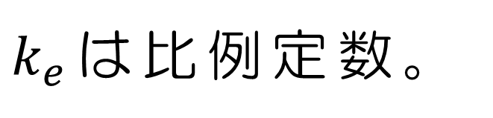
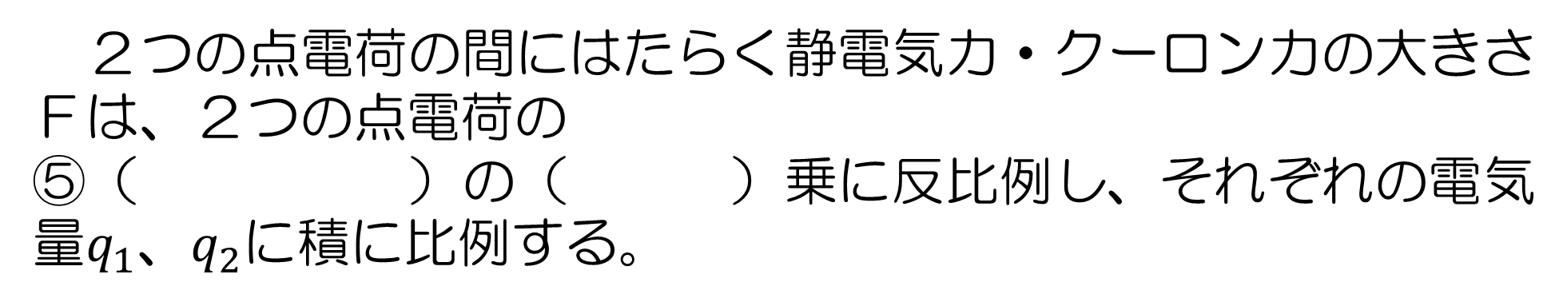
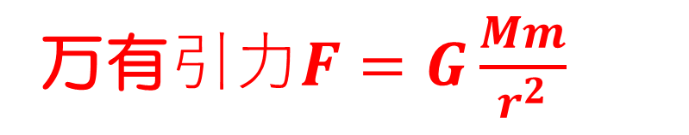
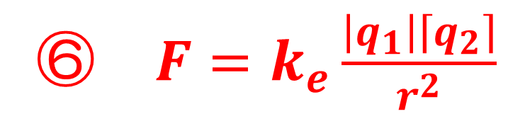
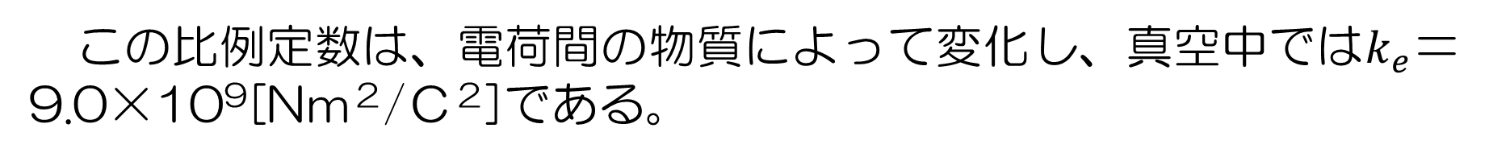
◎クーロンの法則
２つの点電荷の間にはたらく静電気力・クーロン力の大きさＦは、２つの点電荷の
⑤（ ）の（ ）乗に反比例し、それぞれの電気量$q_{1}$、$q_{2}$に積に比例する。
距離
２
※点電荷：大きさの無視できる電気量を持った物体
これを式であらわすと、
万有$引力F=G\frac{Mm}{r^{2}}$
⑥ ${F=k}_{e}\frac{\left|q_{1}\right|\left\lceil q_{2}\right\rceil }{r^{2}}$
$k_{e}$は比例定数。
この比例定数は、電荷間の物質によって変化し、真空中では$k_{e}$＝9.0×10⁹[Nｍ^{２}/Ｃ^{２}]である。

Slide 26
§１. 静電気

Slide 27
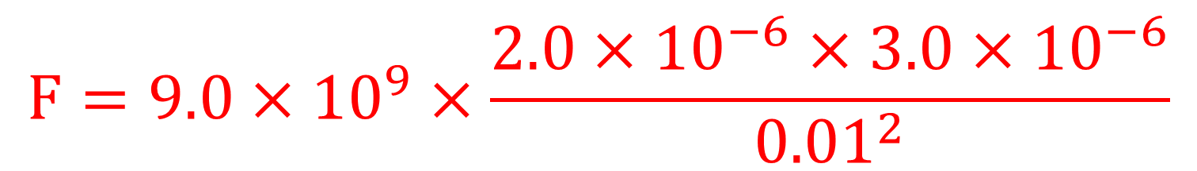
問 ＋2.0×10⁻⁶[C]に帯電した小さな球Ａと大きさが等しく、
－3.0×10⁻⁶[C]に帯電した球Ｂが真空中に0.010[m]離してある。以下の問について真空中でのクーロンの比例定数ｋを9.0×10⁹として答えなさい。
(1) ＢがＡに及ぼす力の大きさを求めなさい。
$$F=9.0×{10}^{9}×\frac{2.0×{10}^{−6}×3.0×{10}^{−6}}{{0.01}^{2}}$$
$=9.0×{10}^{9}×6.0×{10}^{−12}×{10}^{4}=5.4×{10}^{2}$[N]
(2) (1)での力を→で図示しなさい。

Slide 28
§１. 静電気

Slide 29
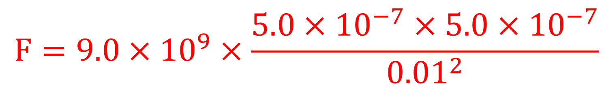
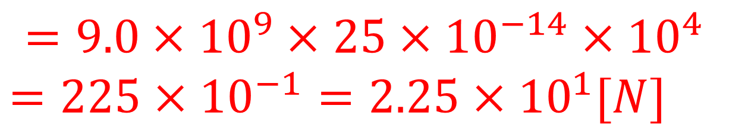
(3) 球ＡとＢを接触させた後、再び0.010[m]の距離に離す。このときのＢがＡに及ぼす力の大きさを求めなさい。
電気量保存則より、それぞれの球は、
$$\left(2.0×{10}^{−6}−3.0×{10}^{−6}\right)×\frac{1}{2}=−0.5×{10}^{−6}=−5.0×{10}^{−7}$$
$$F=9.0×{10}^{9}×\frac{5.0×{10}^{−7}×5.0×{10}^{−7}}{{0.01}^{2}}$$
$$=9.0×{10}^{9}×25×{10}^{−14}×{10}^{4}$$
$$=225×{10}^{−1}=2.25×{10}^{1}[N]$$

Slide 30
§１. 静電気

Slide 31



５ クーロンの法則の練習
球は静止
→運動の第[① ]法則より
球に加えられている力は
[② ]。
１
つりあっている
鉛直方向と水平方向で力のつりあいの式をたてる。ここで、球にはたらく力は
[③ ]力
[④ ]力、
[⑤ ]力の３つ。
張力$T$
電気力$F$
重
電気
張
重力$mg$

Slide 32
§１. 静電気

Slide 33







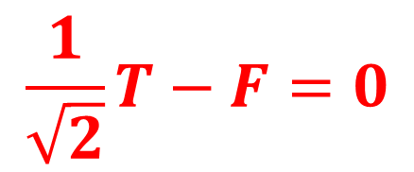
鉛直方向の力のつりあいの式
（上向き正）
⑥
$$\frac{1}{\sqrt{2}}T$$
張力$T$
$$\frac{1}{\sqrt{2}}T−mg=0$$
電気力$F$
$$\frac{1}{\sqrt{2}}T$$
水平方向の力のつりあいの式
（右向き正）
⑦
$$\frac{1}{\sqrt{2}}T−F=0$$
重力$mg$
⑥、⑦より$T$を消去すると⑧$F=$
$$mg$$

Slide 34
§１. 静電気

Slide 35


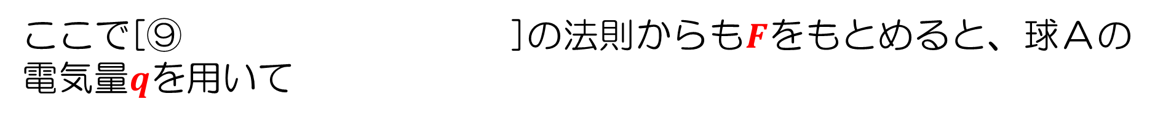
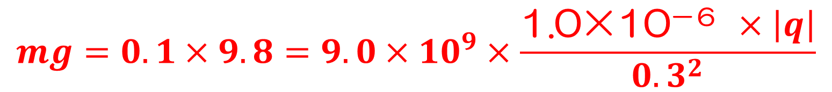
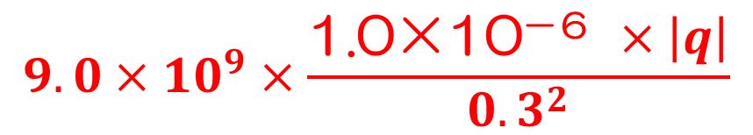
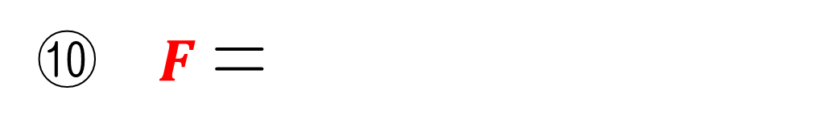

ここで[⑨ ]の法則からも$F$をもとめると、球Ａの電気量$q$を用いて
クーロン
$$9.0×{10}^{9}×\frac{\text{1.0×10}\text{－６} ×\left|q\right|}{{0.3}^{2}}$$
⑩ $F$＝
⑧・⑩より
$$mg=0.1×9.8=9.0×{10}^{9}×\frac{\text{1.0×10}\text{－６} ×\left|q\right|}{{0.3}^{2}}$$
$$0.1×9.8=1.0×{10}^{5}×\left|q\right|$$
$$9.8×{10}^{−6}$$
$\left|q\right|$＝[⑪ ]
最後に符号を考慮して、もとめる答えは
ｑ＝[⑫ ]
$$−9.8×{10}^{−6}$$

Slide 36
§１. 静電気

Slide 37
６ 電界・電場
ある地点が、ある電荷に対して電気的な力を加えているように考えるとき、この電気的性質を帯びた場所・空間を
①電界・電場と言う。

Slide 38
§１. 静電気

Slide 39




電界・電場Ｅの定義
② あたりの
単位電気量
電荷にはたらく力
＋１[Ｃ]の電荷に
$$E$$
$$N/C$$
電界・電場の記号③[ ] 単位④[ ]
ニュートン毎クーロン
電気量ｑ[C]の電荷にはたらいているクーロン力がＦ[N]のとき、その電荷がおかれている場所の電界Ｅ[N/C]は
⑤Ｅ＝[ ] → ⑥Ｆ＝[ ]
$$\frac{F}{q}$$
$$qE$$

Slide 40
◎電界・電場の合成
☆電界・電場の向きの決め方
①考える点に＋１[Ｃ]の正電荷を置く。
②その電荷にはたらく力の向きが、電界・電場の向きである。
練習１ 練習２
合成電界
合成電場
合成電界
合成電場

Slide 41
電荷Ａ
電荷Ｂ
６[N]
３[C]
２[C]
６[N]
力
２[N/C]
電界・電場
３[N/C]
電荷Ｂが作る電界・電場
電荷Ａが作る電界・電場
電荷Ａは
電荷Ｂが作る電界・電場
から力を受ける
電荷Ｂは
電荷Ａが作る電界・電場
から力を受ける
電荷Ｂが
Ａにつくる電界電場の大きさは、
電荷Ａが
Ｂにつくる電界電場の大きさは、
２[N/C]
３[N/C]
電界・電場：電荷１Ｃあたりにはたらく力の大きさと向き

Slide 42
練習① 電荷Ｂの電気量が電荷Ａの電気量の２倍であるとき、電気量・力・電界電場の大きさを求めなさい。
電荷Ａ
電荷Ｂ
２
４
８
[C]
[C]
８[N]
[N]
力
４[N/C]
電界・電場
[N/C]
２
電界・電場：電荷１Ｃあたりにはたらく力の大きさと向き

Slide 43
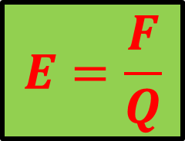

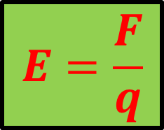
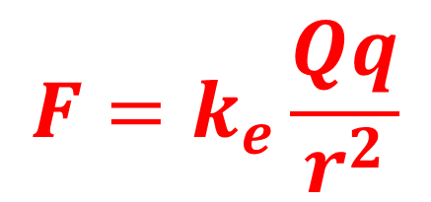
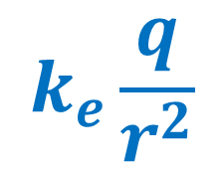
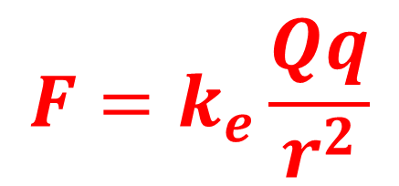
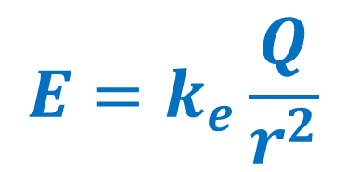
７ 点電荷がつくる電界（電場）
電気量Ｑ[C]の点電荷が電気量ｑ[C]の点電荷に及ぼすクーロン力がＦ[N]のとき、電気量Ｑの点電荷がつくる電界Ｅ[N/C]は、
$$k_{e}\frac{Q}{r^{2}}$$
⑦Ｅ＝[ ]・・・（点電荷だけに使える式）
$${F=k}_{e}\frac{Qq}{r^{2}}$$
Ｑ[C]
ｑ[C]
$${F=k}_{e}\frac{Qq}{r^{2}}$$
$$E=\frac{F}{Q}$$
$$k_{e}\frac{q}{r^{2}}$$
(Ｑ，ｑ＞０)
$$E=k_{e}\frac{Q}{r^{2}}$$
$$E=\frac{F}{q}$$

Slide 44
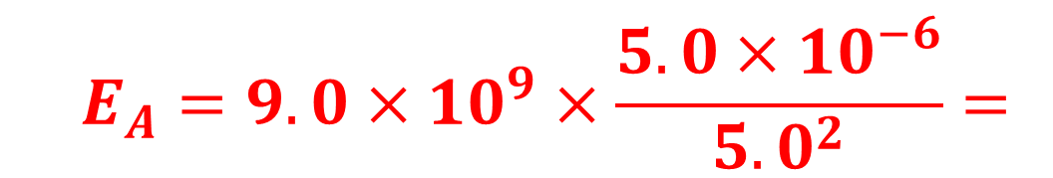
基本例題56 （１） Ａの電荷がPにつくる電場
$$E_{A}=9.0×{10}^{9}×\frac{5.0×{10}^{−6}}{{5.0}^{2}}=$$
1.8×10³〔N/C〕
[再掲］
☆電界・電場の向きの決め方
①考える点に＋１[Ｃ]の正電荷を置く。
②その電荷にはたらく力の向きが、電界・電場の向きである。

Slide 45
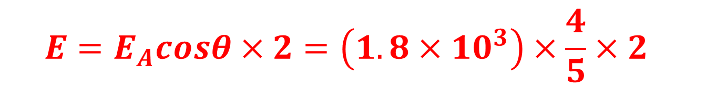
基本例題56 （２） Ａ・Ｂの電荷がPにつくる合成電場
$$E=E_{A}cosθ×2=\left(1.8×{10}^{3}\right)×\frac{4}{5}×2$$
＝2.88×10³〔N/C〕≒ 2.9×10³〔N/C〕
５
合成電界
合成電場
４
４

Slide 46
421
(1) 静電気力の大きさをFとすると，静電気力に関するクーロンの法則から，
$$F=k_{e}\frac{\left|q_{1}\right|\left|q_{2}\right|}{r^{2}}=9.0×{10}^{9}×\frac{\left(1.6×{10}^{−9}\right)×\left(1.6×{10}^{−9}\right)}{{1.0}^{2}}$$
=2.304×10^{－8}N
=2.3×10^{－8}N

Slide 47

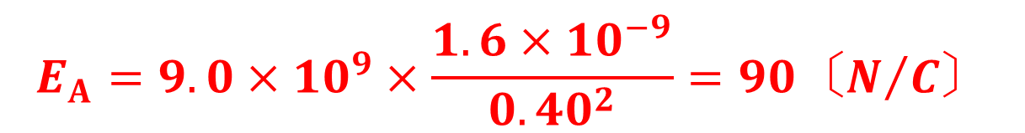

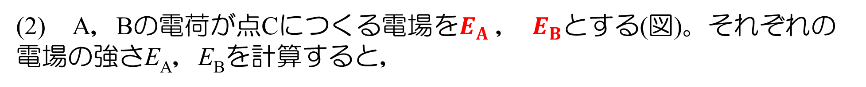


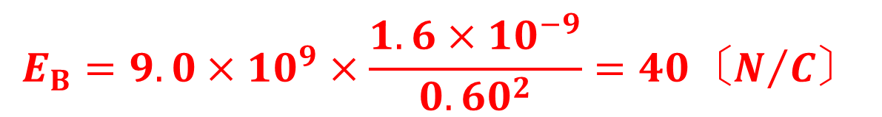
(2) A，Bの電荷が点Cにつくる電場を$E_{A}$， $E_{B}$とする(図)。それぞれの電場の強さE_{A}，E_{B}を計算すると，
$$E_{A}=9.0×{10}^{9}×\frac{1.6×{10}^{−9}}{{0.40}^{2}}=90〔N/C〕$$
B→A 左向き
$$E_{B}=9.0×{10}^{9}×\frac{1.6×{10}^{−9}}{{0.60}^{2}}=40〔N/C〕$$
A→B 右向き
A
$$E_{A}$$
$$E_{B}$$
B
合成電場をEとすると，その強さEは，
E＝E_{A}－E_{B}＝50〔Ｎ/Ｃ〕 左向き
+$1[C]$
A
B
$$E=E_{A}−E_{B}$$

Slide 48
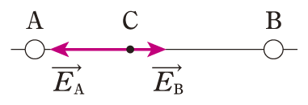
(3) 静電気力の大きさF'は，
F'＝qE＝(1.6×10^{－9})×50＝8.0×10^{－8}〔N〕
逆向きに
負電荷は電場と 力を受けるので，
静電気力は A→Bの向き 右向き
F'

Slide 49
８ 電気力線
①電気力線
+

Slide 50
８ 電気力線
-

Slide 51
電気力線の性質
①電気力線上の各点での接線方向は、
その点での電界・電場ベクトルの向きを表す。
②電界・電場の強い場所では、
電気力線は②（ ）である。
③正電荷から出て負電荷に入る、または無限遠に消える。
または、無限遠から来て負電荷に入る。（空間の途中で発生・消滅をしない）
④電気力線同士は交わりも接しもしない。
密

Slide 52
電気量の絶対値が等しい２つの点電荷がつくる電気力線
（例１）
+
-

Slide 53
電気量の絶対値が等しい２つの点電荷がつくる電気力線
（例２）
+
+

Slide 54
９－1.電界・電場の強さと電気力線の本数
ある空間の電界の強さがＥ[N/C]のとき、
１平方メートルの面に電気力線が①（ ）本垂直に貫くと決める。
Ｅ

Slide 55
※電界・電場の定義は２つ
１．１[Ｃ]の正電荷にはたらく力の大きさと向き
２．単位面積を垂直に貫く電気力線の本数と電気力線の向き

Slide 56

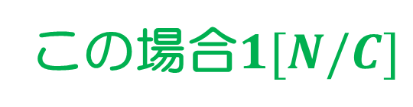
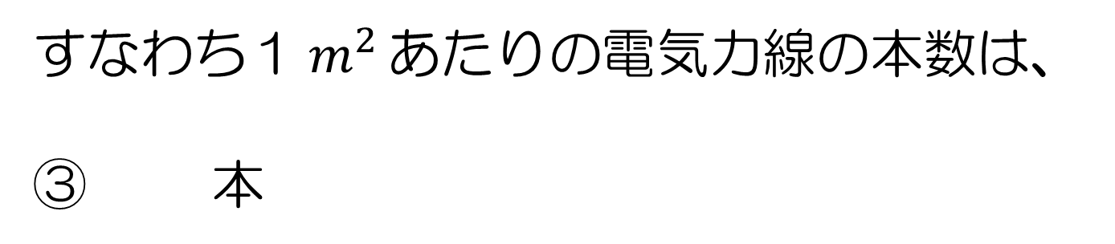



９－２．電気量Ｑ[C]の点電荷の場合→ガウスの法則
$$k_{e}\frac{Q}{r^{2}}$$
点電荷Ｑが、距離ｒの点につくる電界・電場Ｅ＝②
ke：電気力に関するクーロンの法則の比例定数
この場合$1[N/C]$
$$E$$
r
距離ｒ地点
１$m^{2}$
すなわち１$m^{2}$あたりの電気力線の本数は、
③ 本
点電荷Q[C]
$$E$$

Slide 57
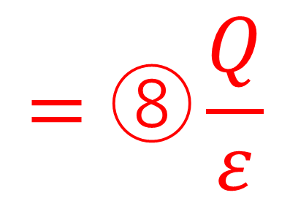
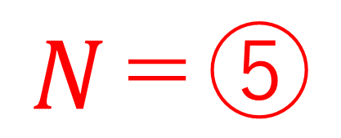
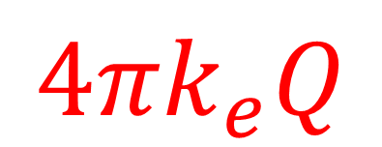

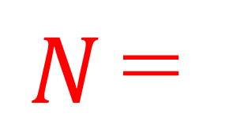
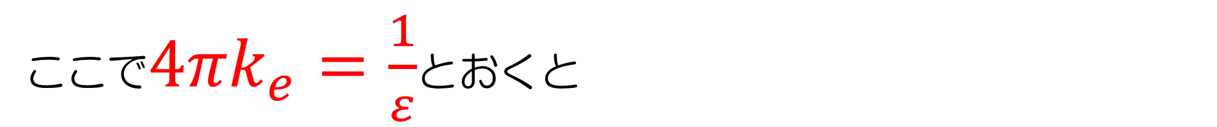

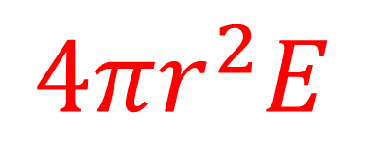
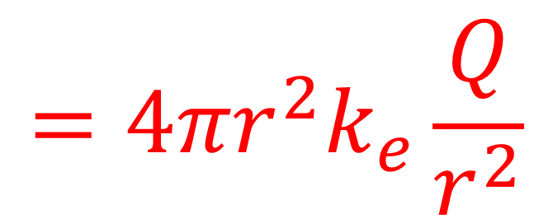
$$4πr^{2}$$
半径ｒ[m]の球面の表面積はＳ＝④（ ）なので、
球面全体を貫く電気力線の本数Ｎは
$$=4πr^{2}k_{e}\frac{Q}{r^{2}}$$
$$N＝⑤$$
$$4πr^{2}E$$
$$=4πk_{e}Q$$
ここで$4πk_{e}=\frac{1}{ε}$とおくと
$$=⑧\frac{Q}{ε}$$
$$N＝$$
$$4πk_{e}Q$$
…電気力線の本数を求める式。

Slide 58
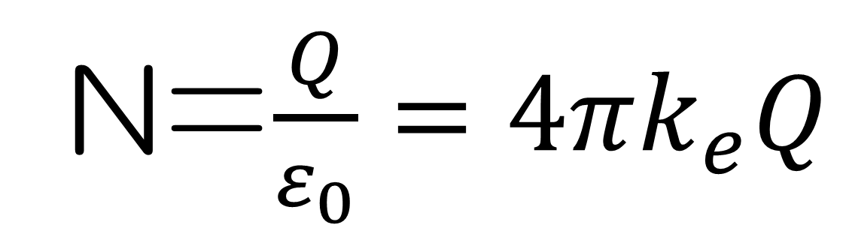
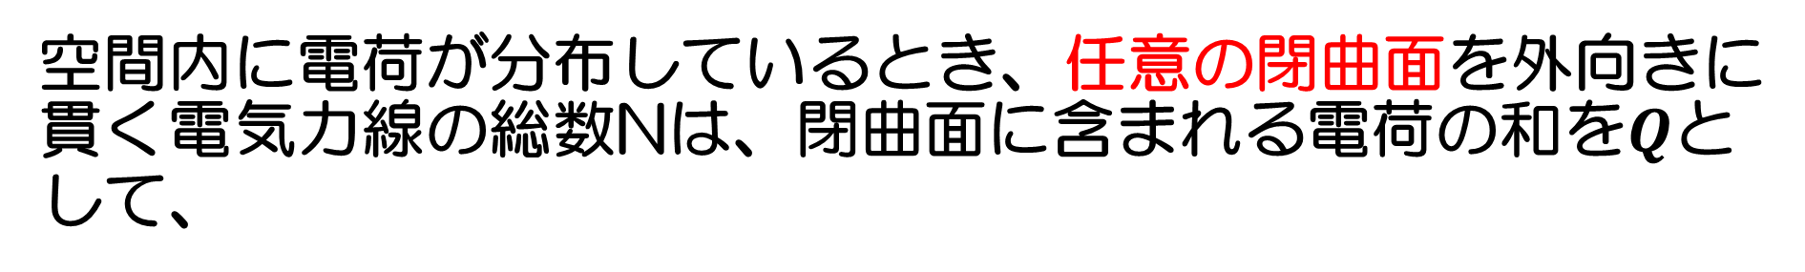
電気力線とガウスの法則
（ガウスの法則は教科書では「注扱い」だが法則として確実に覚えたい）
空間内に電荷が分布しているとき、任意の閉曲面を外向きに貫く電気力線の総数Nは、閉曲面に含まれる電荷の和を$Q$として、
N＝$\frac{Q}{ε_{0}}=4πk_{e}Q$

Slide 59
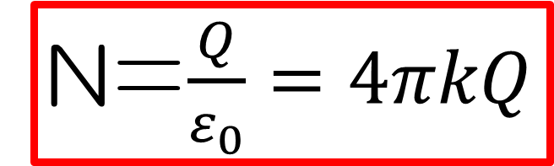
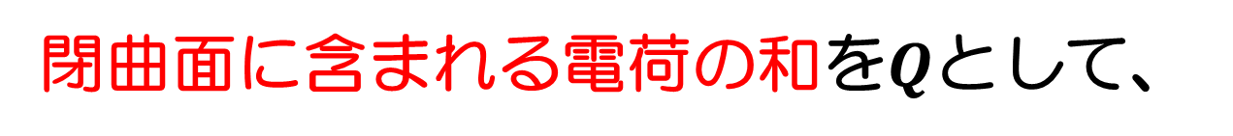
それぞれの電気力線の総本数は？
ガウスの法則
任意の閉曲面を
外向きに貫く電気力線の総数Nは、
N＝$\frac{Q}{ε_{0}}=4πkQ$
閉曲面に含まれる電荷の和を$Q$として、
半径Rの導体表面に合計でQ[C]帯電
点電荷Q[C]
任意の閉曲面
この場合には球面
閉曲面に含まれる電荷の和はどちらもQ→電気力線の本数Nは同じ

Slide 60
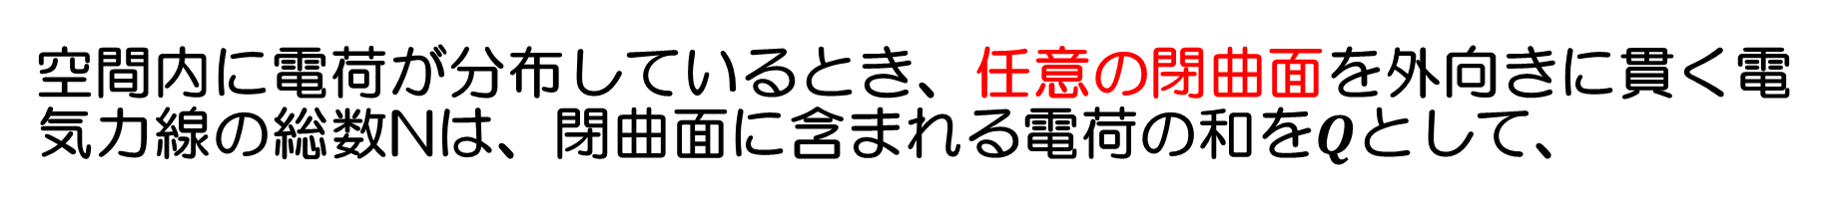
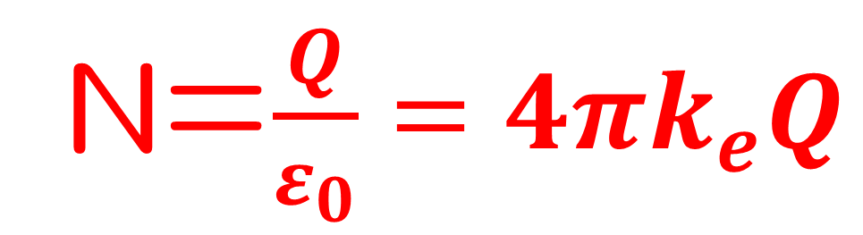
○電界・電場の定義
１．１[Ｃ]の正電荷にはたらく力の大きさと向き
２．単位面積を垂直に貫く電気力線の本数と電気力線の向き
○ガウスの法則
空間内に電荷が分布しているとき、任意の閉曲面を外向きに貫く電気力線の総数Nは、閉曲面に含まれる電荷の和を$Q$として、
N＝$\frac{Q}{ε_{0}}=4πk_{e}Q$

Slide 61
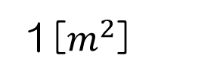
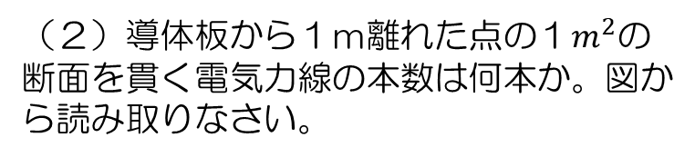
練習１ 薄い導体板の表面（両面）に電荷が均一に帯電している。導体板から左右それぞれに平行に電気力線が伸びている。
（１）導体板の右側から出ている電気力線の本数は何本か。図から読み取りなさい。
８本
（２）導体板から１ｍ離れた点の１$m^{2}$の断面を貫く電気力線の本数は何本か。図から読み取りなさい。
2本
（３）導体板から１ｍ離れた点における電界・電場の強さを求めなさい。
2[N/C]
1[$m^{2}$]
1[m]

Slide 62

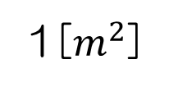

練習１ 薄い導体板の表面（両面）に電荷が均一に帯電している。導体板から左右それぞれに平行に電気力線が伸びている。
（１）導体板の右側から出ている電気力線の本数は何本か。図から読み取りなさい。
８本
2本
（２）導体板から１ｍ離れた点の１$m^{2}$の断面を貫く電気力線の本数は何本か。図から読み取りなさい。
（３）導体板から１ｍ離れた点における電界・電場の強さを求めなさい。
2[N/C]
2[m]
1[$m^{2}$]
（４）導体板の片面の表面積は何$m^{2}$か。
$$４m^{2}$$
（５）導体板から２ｍ離れた点における電界・電場の強さを求めなさい。
2[N/C]
導体板から離れても、
１あたりの電気力線の本数は変わらない
1[$m^{2}$]
1[m]

Slide 63



（６）次の文中の空欄に入る語を答えなさい。
平行な電気力線がある。
電気力線に垂直な単位断面を通過する電気力線の本数は（ ）ので、
どの点においても、（ ）の強さは（ ）。
変わらない
電界・電場
変わらない
（７）導体板から電気力線は合計（両側）で何本出ているか。
2[m]
1[$m^{2}$]
１６本
（８）ガウスの法則から、導体板に帯電している電荷の電気量は何[Ｃ]か。ただし、クーロンの比例定数をｋとし、πはそのままで良い。
$$N=4πkQ$$
$$→Q=\frac{16}{4πk}=\frac{4}{πk}[C]$$
1[$m^{2}$]
1[m]

Slide 64



練習２ 薄い半径２[ｍ]の導体板の表面（両面）に８[Ｃ]の電荷が均一に帯電している。導体板から左右それぞれに平行に電気力線が伸びている。図中の電気力線の本数は正確でない。クーロンの比例定数をｋとする。πはそのままでよい。
（１）導体板の全電荷から出る電気力線の本数は何本か。
$$N=4πkQ$$
$$=4πk×8=32πk$$
2[m]
1[$m^{2}$]
（２）導体板片面から出る電気力線の本数は何本か。
$$\frac{N}{2}=\frac{32πk}{2}=16πk$$
（３）導体板から１ｍ離れた点の１ $m^{2}$の断面を貫く電気力線の本数は何本か。図から読み取りなさい。
1[$m^{2}$]
1[m]

Slide 65





練習２ 薄い半径２[ｍ]の導体板の表面（両面）に８[Ｃ]の電荷が均一に帯電している。導体板から左右それぞれに平行に電気力線が伸びている。図中の電気力線の本数は正確でない。クーロンの比例定数をｋとする。πはそのままでよい。
（１）導体板の全電荷から出る電気力線の本数は何本か。
$$N=32πk$$
$$\frac{N}{2}=\frac{32πk}{2}=16πk$$
（２）導体板片面から出る電気力線の本数は何本か。
2[m]
1[$m^{2}$]
（３）導体板から１ｍ離れた点の１ $m^{2}$の断面を貫く電気力線の本数は何本か。図から読み取りなさい。
$$16πk÷\left(π×2^{2}\right)$$
$$=\frac{16πk}{4π}=4k$$
（４）導体板から１ｍ離れた点における電界・電場の強さを求めなさい。
$$4k[N/C]$$
1[$m^{2}$]
1[m]

Slide 66






練習２ 薄い半径２[ｍ]の導体板の表面（両面）に８[Ｃ]の電荷が均一に帯電している。導体板から左右それぞれに平行に電気力線が伸びている。図中の電気力線の本数は正確でない。クーロンの比例定数をｋとする。πはそのままでよい。
（１）導体板の全電荷から出る電気力線の本数は何本か。
$$N=32πk$$
$$\frac{N}{2}=\frac{32πk}{2}=16πk$$
（２）導体板片面から出る電気力線の本数は何本か。
（３）導体板から１ｍ離れた点の１ $m^{2}$の断面を貫く電気力線の本数は何本か。図から読み取りなさい。
2[m]
1[$m^{2}$]
$$16πk÷\left(π×2^{2}\right)=\frac{16πk}{4π}=4k$$
（４）導体板から１ｍ離れた点における電界・電場の強さを求めなさい。
$$4k[N/C]$$
（５）導体板から２ｍ離れた点における電界・電場の強さを求めなさい。
1[$m^{2}$]
$$4k[N/C]$$
1[m]

Slide 67



問１ クーロンの法則の比例定数をk₀〔Nm²/C²〕とする。
(1) ＋Ｑ〔C〕に帯電した半径Ｒ〔m〕の金属球の中心から，ｒ〔m〕(Ｒ＜ｒ)はなれた点の電場の強さ
（ａ）電気力線の本数Nは
N$=4πk_{0}Q$
（ｂ）半径ｒの球の表面積でＮを割る。
r
$$\frac{N}{4πr^{2}}=\frac{4πk_{0}Q}{4πr^{2}}=k_{0}\frac{Q}{r^{2}}$$
（Ｃ）
半径Rの導体表面に合計でQ[C]帯電
$$E=k_{0}\frac{Q}{r^{2}}$$

Slide 68


(2) 半径R〔m〕の薄い金属円板が＋Q〔C〕に帯電している。電荷は金属板の表面に一様に分布し，電気力線は表面に垂直である。表面からr〔m〕(≪R)はなれた点の電場の強さを求めよ。
（ａ）電気力線の左右合計本数Ｎは
任意の閉曲面を
外向きに貫く電気力線の総数N
N$=4πk_{0}Q$
電気力線は左右対称に出ているので、右側だけでは
$$N_{右}=\frac{4πk_{0}Q}{2}=2πk_{0}Q$$
r
任意の閉曲面

Slide 69








（ｂ）
$$N_{右}=\frac{4πk_{0}Q}{2}=2πk_{0}Q$$
$$\frac{2πk_{0}Q}{πR^{2}}=\frac{2k_{0}Q}{R^{2}}$$
面積$πR^{2}$
（ｃ）電界・電場Ｅは、単位面積あたりの電気力線の本数だから、
ｒ〔m〕における電界・電場は、半径Ｒの表面積でＮを割る。
$2πk_{0}Q$本
$$R$$
r
電界
電場Ｅ
$$\frac{2k_{0}Q}{R^{2}}$$
$$1m^{2}$$
$$E=$$

Slide 70



(3) 十分に長い金属棒が一様に帯電している。単位長さあたりの電気量を＋ｑ〔C〕として，金属棒からr〔m〕はなれた点の電場の強さを求めよ。
（ａ） １[ｍ]あたりの電気力線の合計本数Ｎは
N$=4πk_{0}q$
r
（ｂ）円筒の側面積$2πr×1=2πr$
（ｃ）
任意の閉曲面
$$\frac{N}{2πr×1}=\frac{4πk_{0}q}{2πr×1}=\frac{2k_{0}q}{r}$$

Slide 71


(3) 十分に長い金属棒が一様に帯電している。単位長さあたりの電気量を＋ｑ〔C〕として，金属棒からr〔m〕はなれた点の電場の強さを求めよ。
(d)
$$\frac{2k_{0}q}{r}$$
$$E=$$
r
任意の閉曲面

Slide 72
問２（１）図１
導体に帯電している
電荷は表面にのみ均一に分布
＋
－
＋
導体Ｂ
－
＋
導体Ｂは静電誘導により、電荷の偏りができる。
－
＋
＋
Ｒ
＋
＋
－
導体Ａ
－
＋
＋
＋
鉛筆をもつ人
導体Ａにおける電荷をかく
２Ｒまでの電気力線をかく
導体Ｂの電荷をかく
２Ｒいこうの電気力線をかく。
２Ｒ
＋
＋
＋
－
－
３Ｒ
＋
＋
－
＋

Slide 73
問２（１）図１
＋
導体に帯電する電荷は
表面にのみ均一に分布
－
＋
導体Ｂ
－
＋
－
＋
＋
Ｒ
＋
導体Ｂは静電誘導により、電荷の偏りができる。
＋
－
導体Ａ
－
＋
＋
＋
２Ｒ
＋
＋
＋
－
－
３Ｒ
＋
＋
－
＋

Slide 74
アース（接地）の考え方
＋ ＋ ＋ ＋
斥力がなくなって、
箔は閉じる。
＋
－
－
＋
＋
－
＋
－
が、検電器全体は、
電気的中性でない。
指で触れる
→アース（接地）
→電気的中性になる
（引力によって、動けなくなっている電荷を除く）
正電荷は、本当は
動けないことが多いが
静電誘導を考えるときには、正電荷を動かして
考えると簡単。
＋
＋
＋
＋

Slide 75
問２（１）図２
－
導体Ｂの外側には、帯電しない。
導体Ｂ
－
－
＋
＋
＋
引力がはたらいていない電荷は、アースされているので、
帯電しない。
－
導体Ａ
－
＋
＋
＋
＋
＋
－
－
－

Slide 76


（２）図１
＋
ｘ＜Ｒ
－
＋
導体Ｂ
導体内には、電界・電場はない
－
＋
－
＋
Ｒ＜ｘ＜２Ｒ
＋
Ｒ
＋
電気力線の本数Ｎは
＋
－
導体Ａ
－
＋
＋
＋
２Ｒ
＋
＋
N$=4πk_{e}Q=\frac{Q}{ε_{0}}$
＋
－
－
任意の閉曲面
＋
＋
－
３Ｒ
$$E=\frac{N}{4πx^{2}}=\frac{4πk_{e}Q}{4πx^{2}}=\frac{k_{e}Q}{x^{2}}$$
＋

Slide 77


２Ｒ＜ｘ＜３Ｒ
導体内には、電界・電場はない
＋
－
＋
導体Ｂ
－
＋
３Ｒ＜ｘ
－
＋
電気力線の本数Ｎは
＋
＋
＋
－
導体Ａ
－
＋
＋
＋
N$=4πk_{e}Q$
＋
＋
＋
－
－
＋
＋
－
$$E=\frac{N}{4πx^{2}}=\frac{4πk_{e}Q}{4πx^{2}}=\frac{k_{e}Q}{x^{2}}$$
＋
任意の閉曲面

Slide 78








（２）図１
$$E=\frac{k_{e}Q}{x^{2}}$$
Ｅ
$$\frac{k_{e}Q}{R^{2}}$$
$$\frac{k_{e}Q}{4R^{2}}$$
$$\frac{k_{e}Q}{{9R}^{2}}$$
$$x$$
０
$$R$$
$$2R$$
$$3R$$

Slide 79


問２（２）図２
－
ｘ＜Ｒ、
Ｒ＜ｘ＜２Ｒ
２Ｒ＜ｘ＜３Ｒ は同じ
導体Ｂ
－
－
＋
＋
Ｒ
＋
－
導体Ａ
－
＋
＋
３Ｒ＜ｘ
２Ｒ
＋
＋
電気力線の本数Ｎは
＋
－
－
３Ｒ
N$=4πk_{e}×0=0$
－
$$E=\frac{N}{4πx^{2}}=0$$
任意の閉曲面

Slide 80
（２）図２
$$E=\frac{k_{e}Q}{x^{2}}$$
Ｅ
$$\frac{k_{e}Q}{R^{2}}$$
$$\frac{k_{e}Q}{4R^{2}}$$
$$\frac{k_{e}Q}{{9R}^{2}}$$
$$x$$
０
$$R$$
$$2R$$
$$3R$$

